Slide 1
作业4 MCS51单片机IO口
总分: 25
*此封面页请勿删除，删除后将无法上传至试卷库，添加菜单栏任意题型即可制作试卷。本提示将在上传时自动隐藏。

Slide 2

单选题
2分
MCS51单片机中，驱动能力最强的是以下哪组IO口（ ）
A
P0
B
P1
C
P2
D
P3

Slide 3
单选题
2分
以下对MCS51单片机IO口描述不正确的是（ ）
A
P3口具有第二功能
B
P0口作为IO口使用时，一定要外接锁存器
C
P2口作为IO使用时可以不用外接上拉电阻
D
P1口作为输入口使用时必须先对其进行写1的操作

Slide 4
单选题
2分
MCS51单片机复位初始化时，P3口的初始值为（ ）。
A
0x00
B
0x07
C
0xb0
D
0xff

Slide 5
单选题
2分
MCS51单片机中，每一位IO口都由（ ）、输出驱动器、输入缓冲器三个部分组成。
A
译码器
B
锁存器
C
编码器
D
计数器

Slide 6
单选题
2分
下列哪条指令读取的是锁存器（ ）
A
P1= 0x55;
B
unsigned char a = P1;
C
bit a = P1_0;
D
P1 |= 0x01;

Slide 7
单选题
2分
对IO口的描述正确的是（ ）
A
除P0口外，所有的IO口都是准双向IO口
B
上电后，所有的IO口锁存器默认输出高电平
C
所有的IO口都必须外接上拉电阻
D
所有的IO口均可直接输出高低电平

Slide 8
单选题
2分
若要点亮共阳极数码管的所有段（不包含小数点），则对应的段端和公共端需要给出的数字信号为（ ）。
A
0x7f，0
B
0x7f，1
C
0x80，0
D
0x80，1

Slide 9
多选题
1分
MCS51单片机的P0口，除了可以作为IO口使用外，还可以作为（ ）使用。
A
数据总线
B
地址总线低8位
C
地址总线高8位
D
控制总线

Slide 10
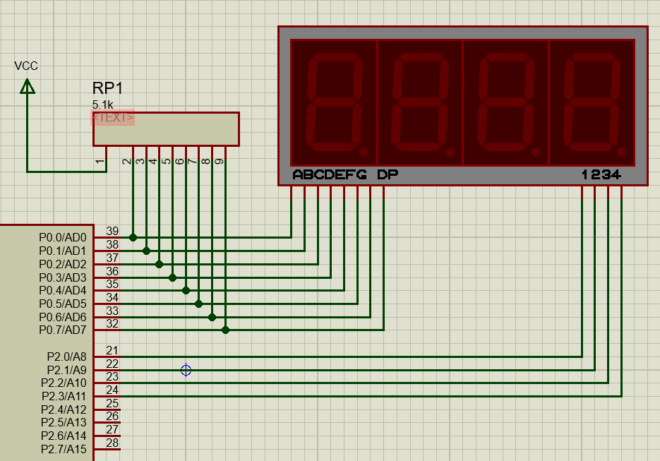
主观题
10分
请根据下面的电路图，编写程序，将自己的学号的后四位显示在数码管上。
说明：数码管为共阴极数码管
程序格式参考：
void Display (void)
{
……
}
void main (void)
{
while(1)
Display();
}

